Slide 1



Thứ năm ngày 25 tháng 4 năm 2024
TIẾNG VIỆT
Bài 26. RÔ-BỐT Ở QUANH TA (Tiết 3)
1. Trong những câu thơ, câu văn dưới đây, dấu hai chấm dùng để làm gì?
Cá vui: mưa trên sông
Sông vui: đò vào bến
Bến vui: ở cạnh trường
Trường vui: đông bé đến...
(Phạm Hổ)

Slide 2
Thứ năm ngày 25 tháng 4 năm 2024
TIẾNG VIỆT
Bài 26. RÔ-BỐT Ở QUANH TA (Tiết 3)
1. Trong những câu thơ, câu văn dưới đây, dấu hai chấm dùng để làm gì?
b. Rồi những cảnh tuyệt đẹp của đất nước hiện ra: cánh đồng với những đàn trâu thung thăng gặp cỏ, dòng sông với những đoàn thuyền ngược xuôi.
(Nguyễn Thế Hội)

Slide 3
Thứ năm ngày 25 tháng 4 năm 2024
TIẾNG VIỆT
Bài 26. RÔ-BỐT Ở QUANH TA (Tiết 3)
1. Trong những câu thơ, câu văn dưới đây, dấu hai chấm dùng để làm gì?
c. Đảo hiện lên rực rỡ vào lúc vầng đông bắt đầu tỏa ánh sáng. Sắc xanh nhô lên mịn màng. Chim bay vút lên khoe trăm màu áo đan chéo nhau trong không trung: nâu, trắng, mun, vàng, xám, tím biếc,...
(Võ Văn Trực)

Slide 4
Thứ năm ngày 25 tháng 4 năm 2024
TIẾNG VIỆT
Bài 26. RÔ-BỐT Ở QUANH TA (Tiết 3)
1. Trong những câu thơ, câu văn dưới đây, dấu hai chấm dùng để làm gì?
b. Rồi những cảnh tuyệt đẹp của đất nước hiện ra: cánh đồng với những đàn trâu thung thăng gặp cỏ, dòng sông với những đoàn thuyền ngược xuôi. (Nguyễn Thế Hội)
c. Đảo hiện lên rực rỡ vào lúc vầng đông bắt đầu tỏa ánh sáng. Sắc xanh nhô lên mịn màng. Chim bay vút lên khoe trăm màu áo đan chéo nhau trong không trung: nâu, trắng, mun, vàng, xám, tím biếc,...
(Võ Văn Trực)
Cá vui: mưa trên sông
Sông vui: đò vào bến
Bến vui: ở cạnh trường
Trường vui: đông bé đến...
(Phạm Hổ)

Slide 5
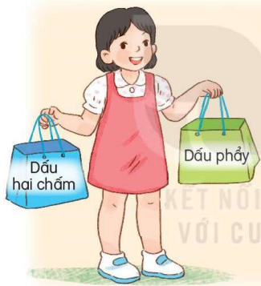
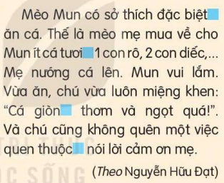
Thứ năm ngày 25 tháng 4 năm 2024
TIẾNG VIỆT
Bài 26. RÔ-BỐT Ở QUANH TA (Tiết 3)
2. Chọn dấu hai chấm hoặc dấu phẩy thay cho ô vuông trong đoạn văn dưới đây. Vì sao em chọn dấu câu đó?

Slide 6
Thứ năm ngày 25 tháng 4 năm 2024
TIẾNG VIỆT
Bài 26. RÔ-BỐT Ở QUANH TA (Tiết 3)
2. Chọn dấu hai chấm hoặc dấu phẩy thay cho ô vuông trong đoạn văn dưới đây. Vì sao em chọn dấu câu đó?
Mèo Mun có sở thích đặc biệt ăn cá. Thế là mèo mẹ mua về cho Mun ít cá tươi 1 con rô, 2 con diếc,... Mẹ nướng cá lên. Mun vui lắm. Vừa ăn, chú vừa luôn miệng khen: Cá giòn thơm và ngọt quá!”. Và chú cũng không quên một việc quen thuộc nói lời cảm ơn mẹ.
(Theo Nguyễn Hữu Đạt)
:
:
,
:

Slide 7
Thứ năm ngày 25 tháng 4 năm 2024
TIẾNG VIỆT
Bài 26. RÔ-BỐT Ở QUANH TA (Tiết 3)
3. Nói tiếp để hoàn thành các câu dưới đây:
a. Rô-bốt được tạo ra để (...).
a. Rô-bốt được tạo ra để giúp con người làm việc.
b. Trai tráng khắp Hy Lạp đổ về thành phố Ô-lim-pi-a để (...).
b. Trai tráng khắp Hy Lạp đổ về thành phố Ô-lim-pi-a để tham dự hội lễ thể thao toàn quốc.
c. Chúng ta cần học ngoại ngữ để (...).
c. Chúng ta cần học ngoại ngữ để giao tiếp với bạn bè quốc tế.

Slide 8
Thứ năm ngày 25 tháng 4 năm 2024
TIẾNG VIỆT
Bài 26. RÔ-BỐT Ở QUANH TA (Tiết 3)
4. Cùng bạn đặt và trả lời câu hỏi Để làm gì?
- Chúng ta tập thể dục, thể thao để làm gì?
Mẫu:
- Chúng ta tập thể dục, thể thao để nâng cao sức khỏe.
- Chúng ta nghiên cứu, chế tạo ra rô-bốt để làm gì?
- Chúng ta nghiên cứu, chế tạo ra rô-bốt để giúp đỡ con người làm việc.
- Chúng ta giữ gìn vệ sinh trường lớp để làm gì?
- Chúng ta giữ gìn vệ sinh trường lớp để bảo vệ môi trường

Slide 9
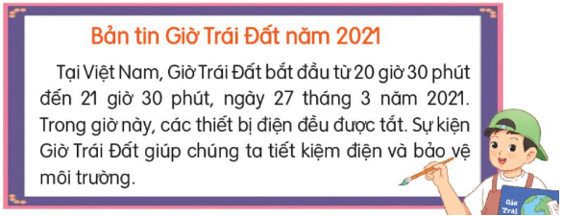
Thứ năm ngày 25 tháng 4 năm 2024
TIẾNG VIỆT
Bài 26. RÔ-BỐT Ở QUANH TA (Tiết 3)
Luyện viết đoạn
1. Đọc bản tin sau và tìm thông tin ứng với các mục nêu bên dưới.

Slide 10
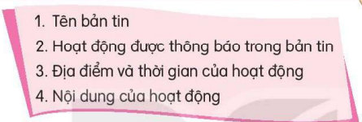
Thứ năm ngày 25 tháng 4 năm 2024
TIẾNG VIỆT
Bài 26. RÔ-BỐT Ở QUANH TA (Tiết 3)
Luyện viết đoạn
1. Đọc bản tin sau và tìm thông tin ứng với các mục nêu bên dưới.

Slide 11
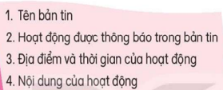
Thứ năm ngày 25 tháng 4 năm 2024
TIẾNG VIỆT
Bài 26. RÔ-BỐT Ở QUANH TA (Tiết 3)
Luyện viết đoạn
1. Đọc bản tin sau và tìm thông tin ứng với các mục nêu bên dưới.
1. Tên bảng tin: Bản tin Giờ Trái Đất năm 2021.
2. Hoạt động được thông báo trong bản tin: các thiết bị điện đều được tắt.
3. Địa điểm và thời gian của hoạt động: Tại Việt Nam, bắt đầu từ 20 giờ 30 phút đến 21 giờ 30 phút, ngày 27 tháng 3 năm 2021.
4. Nội dung của hoạt động: Các thiết bị điện đều được tắt. Sự kiện Giờ Trái Đất giúp chúng ta tiết kiệm điện và bảo vệ môi trường.

Slide 12
Thứ năm ngày 25 tháng 4 năm 2024
TIẾNG VIỆT
Bài 26. RÔ-BỐT Ở QUANH TA (Tiết 3)
Luyện viết đoạn
2. Viết một bản tin về hoạt động giữ gìn vệ sinh môi trường.
Em viết bản tin cần đầy đủ các thông tin sau:
- Tên bản tin.
- Hoạt động được thông báo trong bản tin.
- Địa điểm và thời gian của hoạt động.
- Nội dung của hoạt động.

Slide 13
Thứ năm ngày 25 tháng 4 năm 2024
TIẾNG VIỆT
Bài 26. RÔ-BỐT Ở QUANH TA (Tiết 3)
Luyện viết đoạn
2. Viết một bản tin về hoạt động giữ gìn vệ sinh môi trường.
Bài 1:
Bản tin phát động phong trào “Làm sạch đường làng ngõ xóm”
Chủ nhật, phong trào “Làm sạch đường làng ngõ xóm” bắt đầu từ 9 giờ đến 11 giờ, ngày 22 tháng 4 năm 2022. Mỗi hộ gia đình sẽ tiến hành dọn dẹp khu vực đường, ngõ trước cổng nhà mình. Hưởng ứng phong trào “Làm sạch đường làng ngõ xóm” giúp bảo vệ khu phố luôn sạch sẽ, góp phần bảo vệ môi trường… .

Slide 14
Thứ năm ngày 25 tháng 4 năm 2024
TIẾNG VIỆT
Bài 26. RÔ-BỐT Ở QUANH TA (Tiết 3)
Luyện viết đoạn
2. Viết một bản tin về hoạt động giữ gìn vệ sinh môi trường.
Bài 2:
Bản tin phong trào thi đua giữ gìn vệ sinh trường lớp
Mỗi ngày, phong trào thi đua giữ gìn vệ sinh trường lớp đều diễn ra. Ngoài việc quét dọn lớp học, sắp xếp bàn ghế, vào mỗi tuần các bạn học sinh còn thay phiên quét dọn ở sân trường. Vì thế sân trường, lớp học luôn sạch sẽ thoáng mát. Bên cạnh đó, các bạn còn phân công chăm sóc, tưới nước cho các cây xanh, bồn hoa gần lớp học. Ngoài ra, các bạn còn được phụ trách thêm chăm sóc những cây con mới trồng để lấp đầy mảng xanh sân trường. Phong trào này được các bạn hưởng ứng rất tích cực, và đó là cách để mỗi ngày đến trường với mỗi một học sinh là một ngày vui vẻ và đầy ý nghĩa.

Slide 15
Thứ năm ngày 25 tháng 4 năm 2024
TIẾNG VIỆT
Bài 26. RÔ-BỐT Ở QUANH TA (Tiết 3)
Luyện viết đoạn
3. Trao đổi bản tin em viết với bạn, bổ sung ý (nếu cần).
Em trao đổi bản tin và thảo luận với các bạn tại lớp để hoàn thành bài tập.

Slide 16
Vận dụng
Tìm đọc bài văn, bài thơ về đồ vật thông minh giúp con người trong công việc
Ví dụ: Rô-bốt đang đến gần cuộc sống
Với sự phát triển nhanh chóng của khoa học công nghệ, chúng ta không chỉ có rô-bốt làm thay những việc nặng nhọc và nguy hiểm mà còn có rô-bốt giúp việc thường ngày.
Cửa hàng thực phẩm ở Xơ-un (Hàn Quốc) có chú rô-bốt Pép-pơ. Pép-pơ hỗ trợ cung cấp thông tin, giúp khách hàng biết về nhiều sản phẩm.
Ở Phần Lan, cuối tháng 3 năm 2018, nhiều trường tiểu học thử nghiệm đưa rô-bốt vào dạy học, trong đó có rô-bốt dạy ngôn ngữ tên là Ê-li-át. Ưu điểm của con rô-bốt thông minh này là rất kiên nhẫn. Ê-li-át cũng khiến các học sinh không còn cảm thấy ngại ngùng khi đặt câu hỏi.
Tại nhiều quốc gia trên thế giới, những rô-bốt chăm sóc người cao tuổi trong các bệnh viện, rô-bốt phục vụ trong nhà hàng hay rô-bốt làm cảnh sát đường phố giờ đây không còn quá xa lạ. (Theo Huy Bình)

